Slide 1
СПИН
(ЛЕКЦИЯ 10; Гл. 13)
§ 13.1 Спин. Спинови матрици и функции
§ 13.2. Събиране на моменти на импулса в квантовата механика
§ 13.3. Пълен момент на електрона
§ 13.4. Понятие за LS- и JJ-връзка
•
Да погледнем по-широко на принципа на суперпозицията от гледнаточка на линейната алгебра.

Slide 2
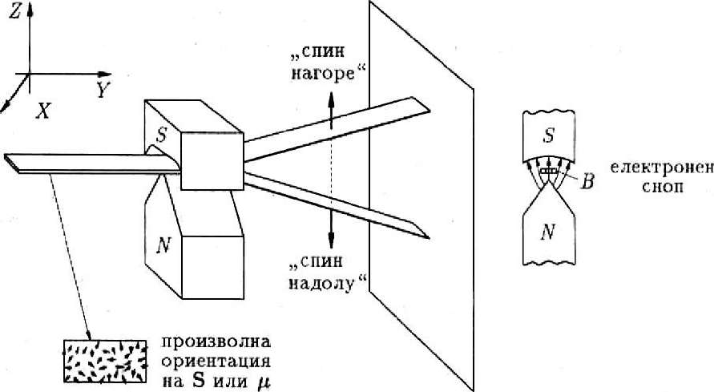
13.1 СПИН. СПИНОВИ МАТРИЦИ И ФУНКЦИИ
Опит на Щерн и Герлах и дублетни линии
Експеримент на Щерн–Герла
След преминаването на снопа
през нееднородно магнитно
поле върху екрана се наблюда-
ват две ярки разделени ивици.
Ясно е, че нещо не е отчетено.
Още един експериментален факт потвърждава това съмнение.
Чувствителната апаратура показва, че много от спектралните линии са
дублетни. Вместо линията на Лайман наблюдаваме двойна линия.
Преходът от първото възбудено ниво на Na към основното ( ) во-
ди не до една линия, а до известния жълт дублет от две близки спек-
трални линии: 5890 Å и 5896 Å. Разстоянието между тях е много малко
в сравнение с дължината на вълната .

Slide 3
13.1 СПИН. СПИНОВИ МАТРИЦИ И ФУНКЦИИ
• Магнитно и електрично взаимодействие - спин
Отношението на енергията на взаимодействие на електричното и
магнитното поле с електрона е от порядъка на , т.е. Логично е разцепването на линиите да се дължи на магнитно взаимо-действие. Ефектът на Щ.–Г. и дублетните линии могат да се обяснят, ако електронът има механичен момент на импулса.Гаудсмит и Уленбек издигат хипотезата, че електронът освен L има и собствен механичен момент S. Спинът е квантова величина, която няма класически аналог.
• Спин
Големината му се определя спиново квантово число s. Броят на про-екциите на L е 2l +1. Като отчетем експеримента на Щ.–Герлах, за броя на проекциите получаваме 2s+1= 2. Оттук спиновото число е s=1/2.
3а големината на спина и проекциите
му върху оста Z можем да запишем
.

Slide 4
13.1 СПИН. СПИНОВИ МАТРИЦИ И ФУНКЦИИ
Орбитален момент Спинов момент
• Аналогия между моментите
– орбитално квантово число s– спиново квантово число
‒ магнитно квантово число
– магнитно спиново кв.число
,
,

Slide 5
13.1 СПИН. СПИНОВИ МАТРИЦИ И ФУНКЦИИна
• Оператори и матрици
• Πълен набоρ
S показва, че електронът има четвърта степен на свобода. Състояние-то му се характеризира с 4 величини E, L, L_{z} и S_{z}, съответно с квантови числа n, l, т и т_{s}. Те образуват пълен набор от физичните величини.
От аналогията операторът на спина има една собствена стойност
а операторът на z-компонентата на спина има две собствени:
Операторът в собствено представяне има следния вид
Вместо тези матрици често се използват матриците
свързани със съответните оператори така:
Те се наричат матрици на Паули

Slide 6
13.1 СПИН. СПИНОВИ МАТРИЦИ И ФУНКЦИИна
• Спинови функции и спинори
измерим спин
Собствените функции на оператора могат да се из-
ползват като базис
Функциите в
-представяне се записват във вида
Като на матриците на Паули – спинори;
Ако електронът е в състояние, което се описва с
, вероятността да
е единица, а спин ‒ нула:

Slide 7
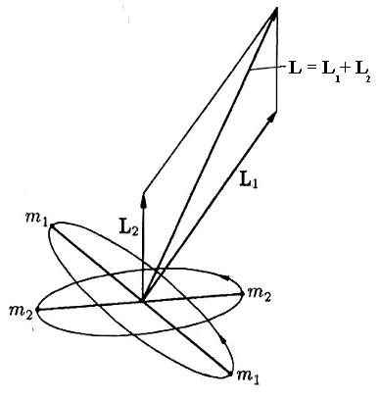
13.2. СЪБИРАНЕ НА МОМЕНТИ НА ИМПУЛСА В КВАНТОВАТА МЕХАНИКА
.• Събиране на моменти
Електронът има 2 момента: L и S. При сумирането им поради квантовия
характер (пространственото квантуване) не можем да използваме пра-
вилото за събиране на 2 вектора от КЛМ.
Класическо събиране на моменти. Събрани, 2-та
вектора дават резултантния единствен вектор L.
В квантовата механика векторите могат да
приемат само дискретни направления. В за-
висимост от ориентирането им са различни
по ориентации и големина и сумарните вектори .

Slide 8
13.2. СЪБИРАНЕ НА МОМЕНТИ НА ИМПУЛСА В КВАНТОВАТА МЕХАНИКА
• Максимална сума на два квантови момента
Максимално възможната проекция на един орбитален момент с
квантово число l е
При сумиране на L₁ и L₂ така че проекциите
им Z да са максимални и с еднакви посоки
получаваме максималния сумарен момент
с число l и 2l_{mах} +1 ориентации спрямо Z.
• Минимална сума
При събиране на 2 квантови момента с числа l₁ и
l₂ се получават различни моменти с числа l, които
са

Slide 9
13.3. ПЪЛЕН МОМЕНТ НА ЕЛЕКТРОНА
• Сума на моментите и пълно квантово число
L + S = J
Пълният момент на електрона има 2 стойности: а) ‒
L и S са паралелни; б) ‒ L и S са антипаралелни.
са интеграли на движението.
• Пълно магнитно квантово число
Пълният момент на един електрон е полуцял и затова той няма нулева
роекция подобно на неговия спинов момент.

Slide 10
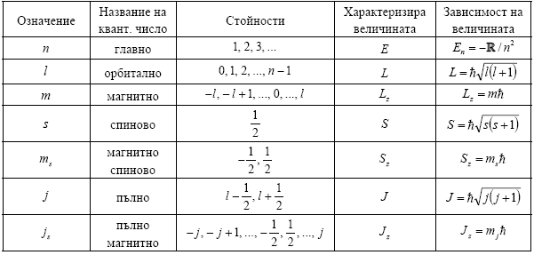
13.3. ПЪЛЕН МОМЕНТ НА ЕЛЕКТРОНА
• Квантови числа на електрон
• Спектрален терм
L е буквеното означение на орбиталното число: S, P, D, F и т.н

Slide 11
13.3. ПЪЛЕН МОМЕНТ НА ЕЛЕКТРОНА
⁪• s- и р- електрони
• Векторни диаграми
Термовете за състоянията
с квантови числа
са ²Р_{1/2} и ²Р_{3/2}.

Slide 12
13.4. ПОНЯТИЕ ЗА LS- И JJ-ВРЪЗКА
•Събиране на моментите в многоелектронен атом
В атома на He с 2 електрона има 4 механичните моменти: на единия елек-трон и на другия. Сумата им определя пълния момент. В КЛМ сумирането на моментите не зависи от реда на събирането. В КМ поради пространственото квантуване, резултатът зависи от реда, а той се определя от взаимодействието.
•
Ако енергията на взаимодействие е малка, орбиталното движение на всеки един практически е несмутено от другия. Тогава се събират орбиталният и спиновият момент на всеки от електроните и общият момент е сума от пъл-ните им моменти:
Ако взаимодействието е силно, орбиталните и спиновите им момен-ти се обединяват поотделно в
орбиталенн и спинов момент и
пълният момент е сума от тях:

Slide 13
13.4. ПОНЯТИЕ ЗА LS- И JJ-ВРЪЗКА
• LS-връзка м/у 2 електрона – единия в р-, а другия в d-състояние

Slide 14
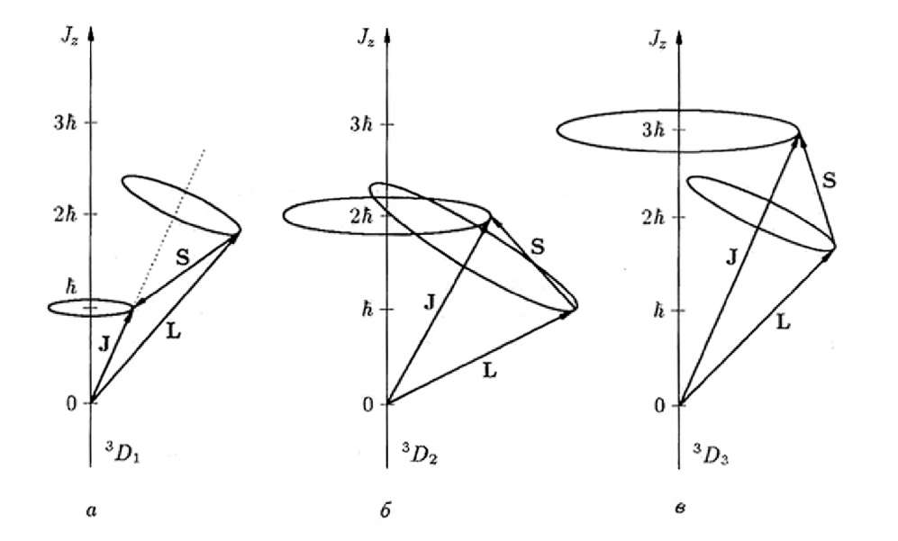
13.4. ПОНЯТИЕ ЗА LS- И JJ-ВРЪЗКА
• Векторен модел на LS-връзката за термовете
На фигурата термовете са получени при една и съща ориен-тация на L (т = 2), а – при друга ориентация на L (с т = 1). Термът
може да се получи и при т = 2 - тогава векторът на спина има нулева проекция, т.е. т_{s} = 0.

